Slide 1


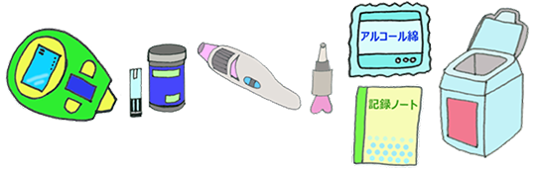
フランス語
7. Aux personnes s’injectant de l’insuline et du GLP-1
インスリン・ＧＬＰ−１注射をする人へ
★ Pour des injections sûres
安全に注射をするために
Faites les injections à l’heure décidée par le médecin de l’hôpital.
(Ne modifiez pas vous-même le dosage)
病院の先生に言われた時間に注射します（自分で量をを変えないでください）
Vérifiez le nom de l’injection.
注射の名前を見ましょう。
Avant chaque utilisation, agitez le stylo si l’insuline est blanche et trouble.
白く濁っているインスリンは、毎回混ぜてから使いましょう。
Utilisez toujours des aiguilles neuves pour vos injections.
いつも新しい針で注射しましょう。
Une fois l’aiguille fixée, assurez-vous que la solution médicamenteuse en sort avant d’effectuer l’injection.
毎回針をつけた後、薬液が出るか確認した後に注射をしましょう。
Jetez l’aiguille usagée dans un endroit prévu à cet effet. Lorsque le conteneur de récupération est plein, apportez-le à l’hôpital.
使った針は決まった場所に捨てます。容器がいっぱいになったら病院などに持っていきます。
Ne vous injectez pas au même endroit et piquez un endroit différent à chaque fois.
同じ場所に注射しないで、毎回違う場所に打ちましょう。
Consultez sans tarder un médecin si vous avez plusieurs épisodes d’hypoglycémie ou si vous ne pouvez pas vous alimenter à cause d’un rhume ou autre.
低血糖を何回もおこしたり、風邪などで食事が摂れないときは、早めに受診しましょう。
Lorsque vous êtes à l’extérieur de chez vous, emportez du glucose ou des bonbons à utiliser en cas d’hypoglycémie.
外出のときは低血糖に備え、ブドウ糖や飴を持ちましょう。
Si vous mesurez votre glycémie, montrez vos relevés au médecin de l’hôpital.
血糖を測っている人は、病院の先生に記録を見せましょう。
7. Aux personnes s’injectant de l’insuline et du GLP-1
インスリン・ＧＬＰ−１注射をする人へ
1/1

